Slide 1

Konseptbeskrivelse for Huskeliste
Vedlegg til Standard for Kjøpsprosesser
Prosjekt Finanshuset, 2015
v.0.9. eirik.fatland@sparebank.no

Slide 2
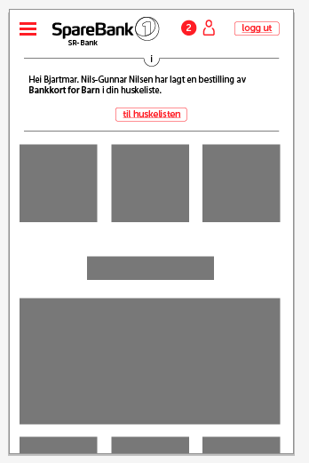
Merk: Trådskisser, ikke ferdig design.
Illustrert i svart-hvitt, farger og detaljering gjøres senere.
Orange farge:
betyr at det kan klikkes på.
Grå boks:
Bruk for å illustrere kommende tekst / bilder.

Slide 3
Bakgrunn
Ambisjonene fra kanalstrategi (2014), implementasjon av nye nettsider (2014/2015), prinsipper for kanalstruktur og strategiske kundereiser (Finanshuset Delprosjekt A), og saneringen av Tilbudskurv og Bli Kunde (MITP) forutsetter en konkretisering av:
Hvilke konsekvenser får ambisjonen om kanalhukommelse og kundeprosesser på tvers av kanalene for digital selvbetjening?
Hvordan bør produkt fra bank og produktselskap selges digitalt – enkeltvis, og i pakker eller oppsalg?
Hvordan fremstå, ovenfor kunden, som ett finanshus?
Huskelisten, konseptualistert i prosjektene Finanshuset og MITP Bli Kunde / Handlekurv besvarer disse utfordringene.

Slide 4
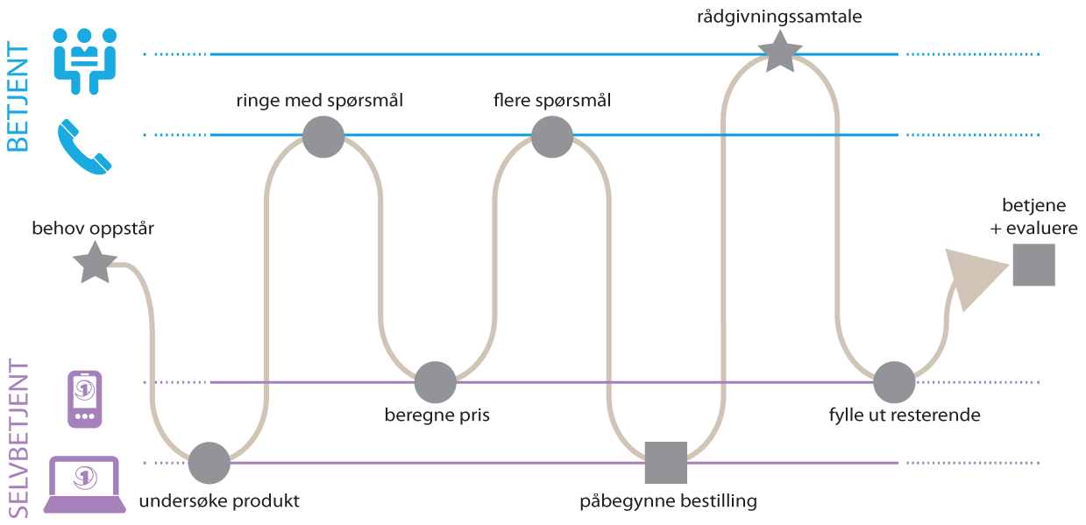
Kundeadferden er kanalkryssende

Slide 5
Huskelisten er kanalkryssende betjening
Rådgiver avtaler ytterligere produktkjøp med kunde, legger disse til kundens huskeliste.
KS åpner den påbegynte best-illingen, fyller ut flere detaljer.
Kunde åpner resterende produkt I huskelisten, og signerer.
Data lagres som påbegynt bestilling i kundens huskeliste
Kunden åpner bestillingen fra huskeliste, og fortsetter.

Slide 6
Huskelisten er:
En side hvor kunden kan finne sine uferdige bestillinger.
Inngang til å ferdiggjøre, akseptere og sjekke ut bestillingene.
En lagringsplass for bestillingsprosesser kunden har avbrutt
Et sted kunden kan finne og åpne bestillinger oversendt fra kundebehandler.
Et sted der kundebehandler kan finne, og åpne/redigere, kundens uferdige bestillinger.
Konsernfelles: Den skal kunne romme produkt fra banken så vel som fra produktselskapene, og erstatte behovet for produktspesifikke handlekurvløsninger.
Brukergrensesnittet for konsernfelles prosessmotor.

Slide 7
Huskelistens rolle i kundereisen
1. Interesse: Kunden indikerer ønske om å kjøpe produktet
2. Bestilling: Kunden tar valg og oppgir nødvendig informasjon
3. Utsjekk: kunden bekrefter kjøpet.
4. Bruk: Kunden mottar og tar produktet i bruk.
I
B
U
→
H
Banken kan respondere på interessen ved å legge produktet i huskelisten
Pågående bestilling lagres fortløpende til huskelisten
(rådgivning kan foregå før, under eller etter alle skritt i bestillingsprosessen. )

Slide 8
Avbruddshåndtering
Interesse
Bestilling
Huskeliste
Bestilling (forts.)
Utsjekk
Bruk
I
B
H
B
U
→
avbrudd
nytt besøk
Dersom kunden avbryter (lukker nettleser m.m.) vil han/hun kunne åpne bestillingen igjen fra huskelisten.

Slide 9
Huskelisten ved digitalt oppsalg
Kunden indikerer interesse for ytterligere produkt (P2 og P3) i kontekst av å kjøpe et produkt (P1)
Interesse
Bestilling
Utsjekk
P1
P1
P1
H
P2
P2
H
P3
P3
P2
P3
Dersom kunden indikerer interesse for et ytterligere produkt mens han/hun bestiller et produkt, vil dette produktet bli lagt til kundens huskeliste.

Slide 10
Huskelisten ved kanalkryssende adferd
Eksempelet viser en reise fra betjente til digitale kontaktpunkt. Mange andre reiser er mulige, så fremt kunde og kundehandler alltid har tilgang til kundens huskeliste.
Rådgiver legger inn bestilling,
Foreslår oppsalg, og forankrer interessen hos kunde.
P1
P2
P3
P1
Kunde kontakter
rådgiver
H
P1
H
P2
P2
H
P2
P3
Bestilling og oppsalgsprodukt
Legges til kundens huskeliste
Kunde åpner huskeliste, sjekker ut produkt
og bestiller så resterende.

Slide 11
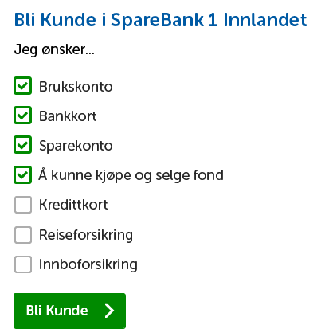
Huskelisten ved digitalt pakkesalg
✓
P1
✓
P2
P1
P2
P3
P1
P2
P3
✓
P3
Bestillingsprosesser
Eventuell signering,
Annet utsjekk
P4
P5

Slide 12
Konsept for Brukergrensesnitt

Slide 13
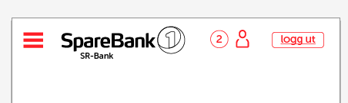
Fast inngang til huskelisten : fra «follow-me» / «meg-linjen»
Konsept for follow-me i Nye Nettsider (under utvikling)
Tallet viser aktive varslinger. Dette inkluderer, men er ikke begrenset til,
åpne elementer i huskelisten. Ved klikk får bruker opp en meny som gir tilgang til
Selve huskeliste.

Slide 14
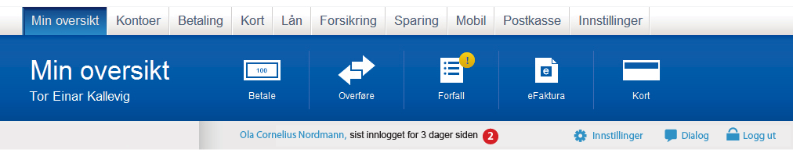
Inngang til huskelisten : fra «follow-me» / «meg-linjen»
Måbilde for «Meg-linjen» i Nettbank. (Delvis implementert)

Slide 15
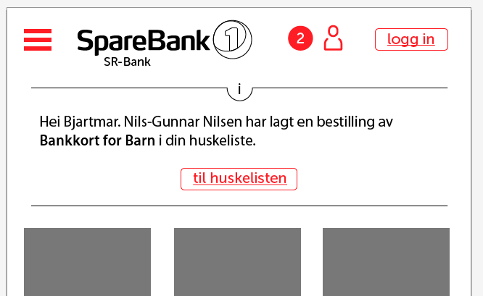
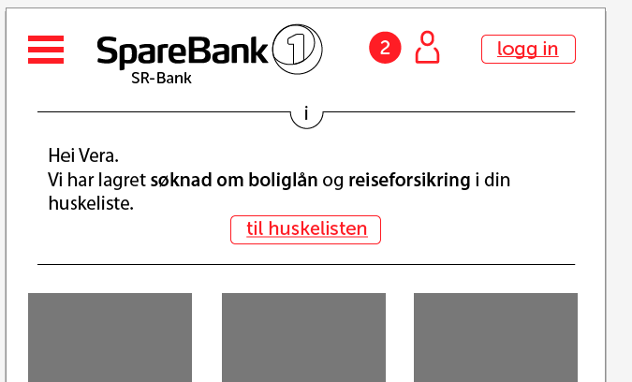
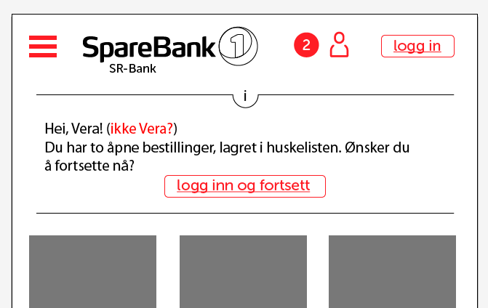
Inngang via eksplisitte meldinger
Kundebehandler følger opp.
Kunden har avbrutt en prosess.
Kunden er sannsynligvis identifisert,
men ikke autentisert.
Eksplisitte medlinger vises bare en gang. Om kunden overser dem, vil de fortsatt ligge i varslinger. Analyse og
CRM bør brukes for å optimalisere slike meldinger – skal de vises når kunde avrbyter, eller bare når de eksplisitt
lagrer?

Slide 16
Objekter i huskeliste
Huskelisten kan inneholde innganger til:
Dokumenter som avventer signatur, inkl. dokumenter som må signeres av flere.
Bestillingsprosesser kunden har avbrutt.
Bestillingsprosesser sendt kunde av kundebehandler.
Bindinger: flere bestillinger som må sjekkes ut samlet for å være gyldige. (e.g. hvor vilkår avhenger av et pakkekjøp)

Slide 17
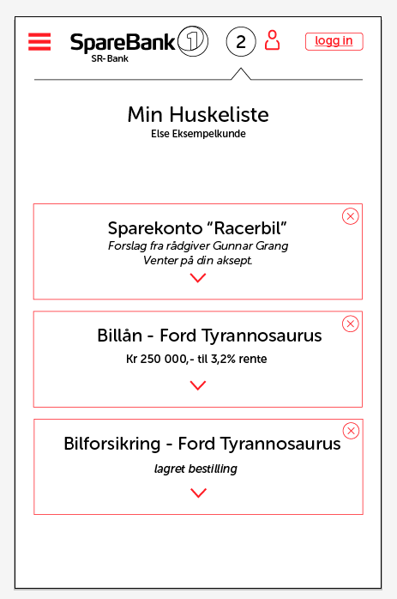
Objekter i huskeliste
Navn med identifiserende informasjon.
Status: oversendt deg, uferdig, klar til aksept – gir ulik framstilling og tekst.
Kan slettes av bruker.
Forsvinner fra huskelisten etter n dager
n kan settes av bestillingsprosessen eller kundebehandler, men har også en default-verdi.

Slide 18
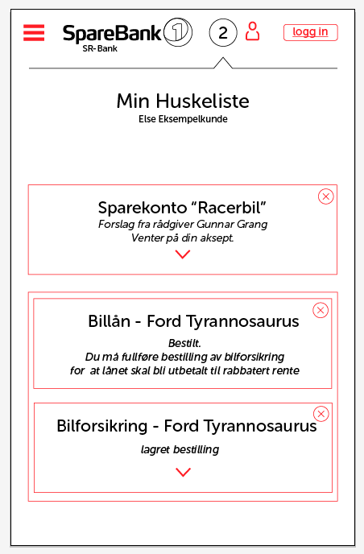
Bindinger
Brukes til rabatter, eller spesielle tilbud avtalt med rådgiver:
Objekter «bindes», slik at et objekt ikke er ferdig bestilt før alle bundne objekter er sjekket ut.

Slide 19
Objekter åpner sine respektive bestillingsprosesser
BankID Signering av kontoavtale
Billånssøknadsskjema
fra finansieringsselskapet
Forsikringsbestilling
fra forsikringsselskapet
Om prosessen startes fra huskeliste,
Skal den også ende i huskeliste.

Slide 20
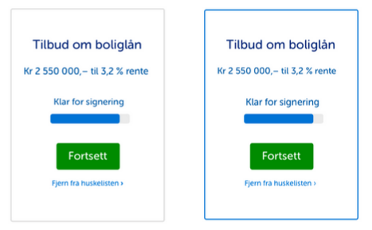
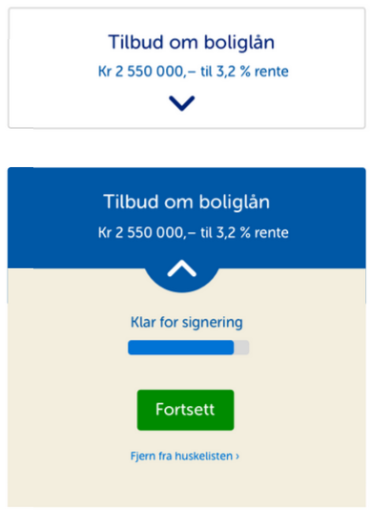
Illustrasjon av objekter i huskelisten
Desktop: kort-metaforen brukes
Mobil : liste som ekspanderes til kort

Slide 21
Hvordan legges objekter til huskeliste?
Huskelisten kan inneholde innganger til:
Dokumenter som avventer signatur, inkl. dokumenter som må signeres av flere.
Bestillingsprosesser kunden har avbrutt.
Bestillingsprosesser sendt kunde av kundebehandler.
Bindinger: flere bestillinger som må sjekkes ut samlet for å være gyldige. (e.g. hvor vilkår avhenger av et pakkekjøp)

Slide 22
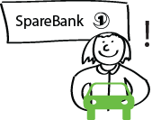
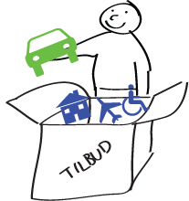
1. Manuelt
Rådgiver / Kundebehandler kan legge en uferdig bestilling eller et tilbud som avventer aksept i kundens huskeliste.

Slide 23
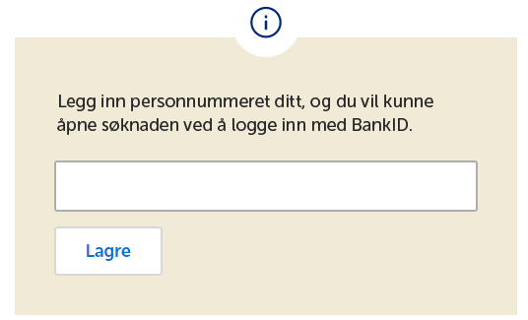
2. Automatisk.
Når kunden avbryter en påbegynt bestilling. Eks. ved å lukke nettleser, navigere vekk.
Når kunden avbryter ved å klikke «fortsett senere», «lagre» el.l.
Er brukeren ukjent, kan vi be om personnummer å lagre på.

Slide 24
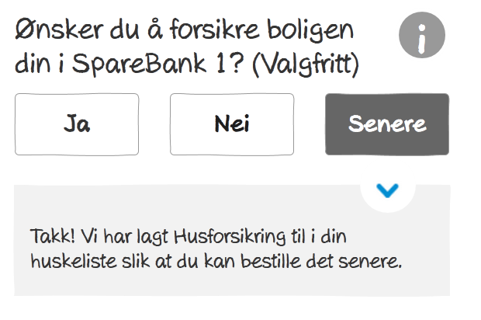
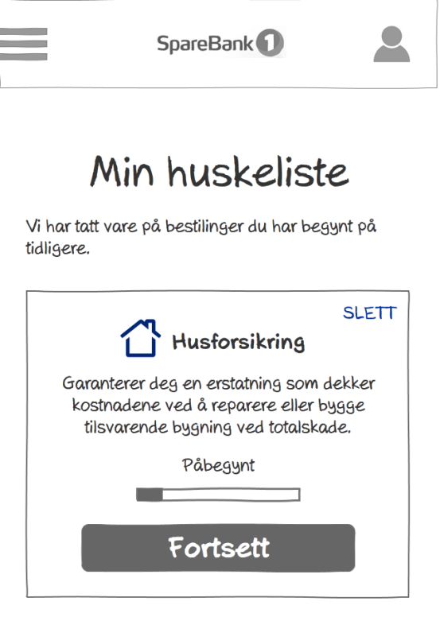
3. Gjennom oppsalgsmekanisme fra bestillinger
(Se også: Guide til kjøpsprosesser)

Slide 25
CRM & Huskelisten
Et CRM-system er programvare som sporer selskapets interaksjon med kunden - formålet er å organisere, automatisere og synkronisere aktiviteter som salg, kundeservice, og markedsføring.
Vi har i dag ikke et fullverdig CRM-system i drift. Det arbeides i bl.a. SR-Bank og SpareBank 1 Forsikring med å få dette på plass. (Kundepleiemodellen (KPM) fyller rollen til et CRM-system for manuell betjening, men er ikke integrert med digitale kontaktpunkt)
Ved implementasjon av fullverdig CRM, spesielt i samspill med Adobe CXM, vil det åpne seg muligheter for smartere dialog med kunder i digitale kanaler.
Sluttnote 1:

Slide 26
CRM & huskelisten
Huskelisten kan «stå på egne ben», men er tenkt optimalisert med CRM:
Notifications til kunde (eks. sms om uferdige bestillinger) kan håndteres og gjøre mer treffsikre med CRM.
Relevante oppsalg kan foreslås i huskelistebildet, avhengig av et godt nok regelsett.
I noen tilfeller kan foreslåtte produkt automatisk legges i huskelisten av systemet. Her må vi imidlertid være svært forsiktige: om kunen ikke oppfatter et enkelt forslag som relevant, vil det varig svekke huskelistens verdi for kunde og oss.

Slide 27
Hvorfor «Huskeliste»?
Oppfordrer til bruk: «Ting jeg bør gjøre».
Likevel vennlig: vi hjelper deg å huske.
«Handlekurv» ble av kunder vi intervjuet oppfattet som tilhørende «nettbutikker», ikke en bank. Svekket troverdighet.
Kundene tenker ikke på finansielle produkter som «Produkter», men som tjenester eller infrastruktur.
«Tilbudskurv» gir et feilaktig bilde av enveiskommunikasjon.
Sluttnote 2:

